Slide 1

Listas e Iteradores
Algorítmica y Programación II
Lic. Renato Mazzanti

Slide 2
Listas e implementación Arreglos vs lista enlazada
Dada la propia naturaleza de cada implementación de lista es difícil diseñar una abstracción única.
Sin embargo Java define una interfaz general basada en métodos con índice.

Slide 3
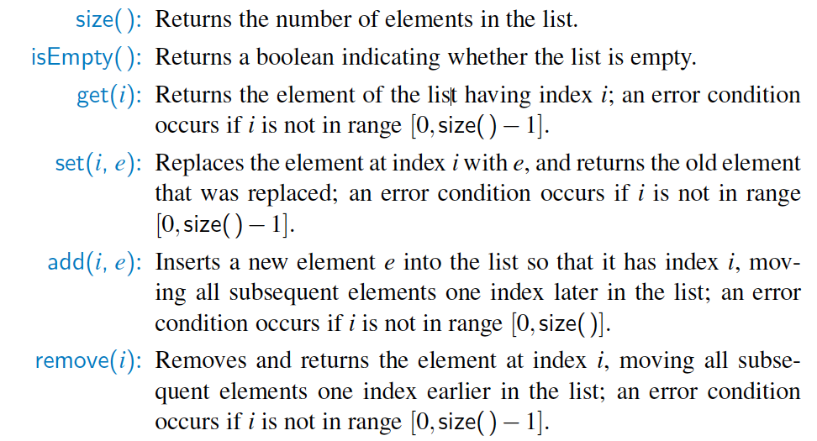
El TAD java.util.List
La interface incluye los siguientes métodos:

Slide 4
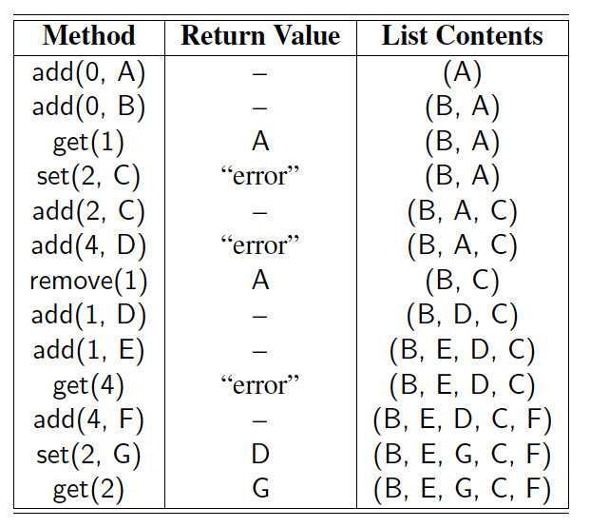
Ejemplo

Slide 5

Array List
Una opción obvia para implementar este TAD lista es usar un arreglo, A, donde A[i] almacena (una referencia a) el elemento con índice i.
Con una representación basada en un arreglo A, los métodos get(i) y set(i, e) son fáciles de implementar accediendo A[i] (suponiendo que i es un índice legítimo).

Slide 6
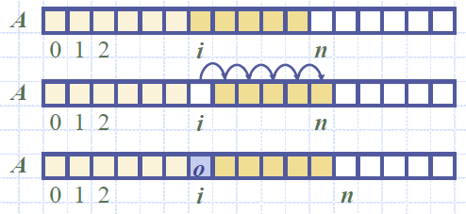
Inserción
En la operación add(i, o), necesitamos hacer un lugar para el nuevo elemento desplazando hacia adelante los n – i elementos A[i],…, A[n - 1]
En el peor caso (i = 0), toma O(n) veces

Slide 7
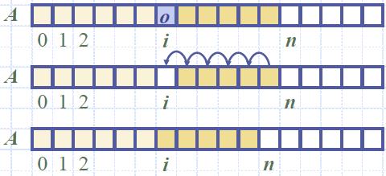
Eliminar un elemento
En una operación remove(i), necesitaremos llenar el hueco de la izquierda producto del elemento eliminado desplazando hacia atrás los n - i – 1 elementos A[i + 1], …, A[n - 1]
En el peor caso (i = 0), toma O(n) veces

Slide 8
Performance
Implementación de lista dinámica basada en un arreglo:
El espacio usado por los datos es O(n)
Indexar un elemento es O(1)
add y remove ejecuta en O(n)
En una operación add , cuando el arreglo está lleno, en lugar de lanzar una excepción lo podemos reemplazar por uno de mayor tamaño …

Slide 9
Performance

Slide 10
Performance

Slide 11
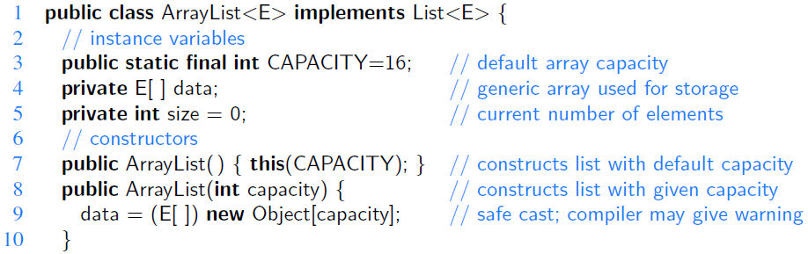
Implementación Java

Slide 12
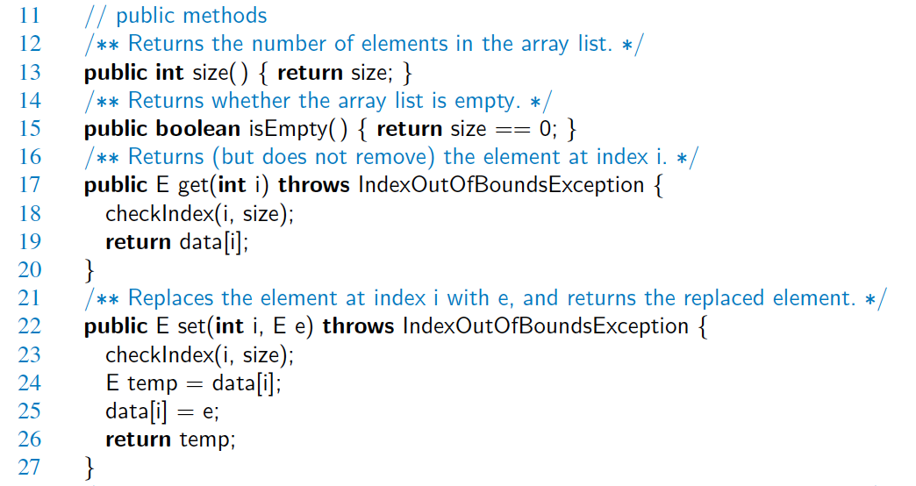
Implementación Java

Slide 13
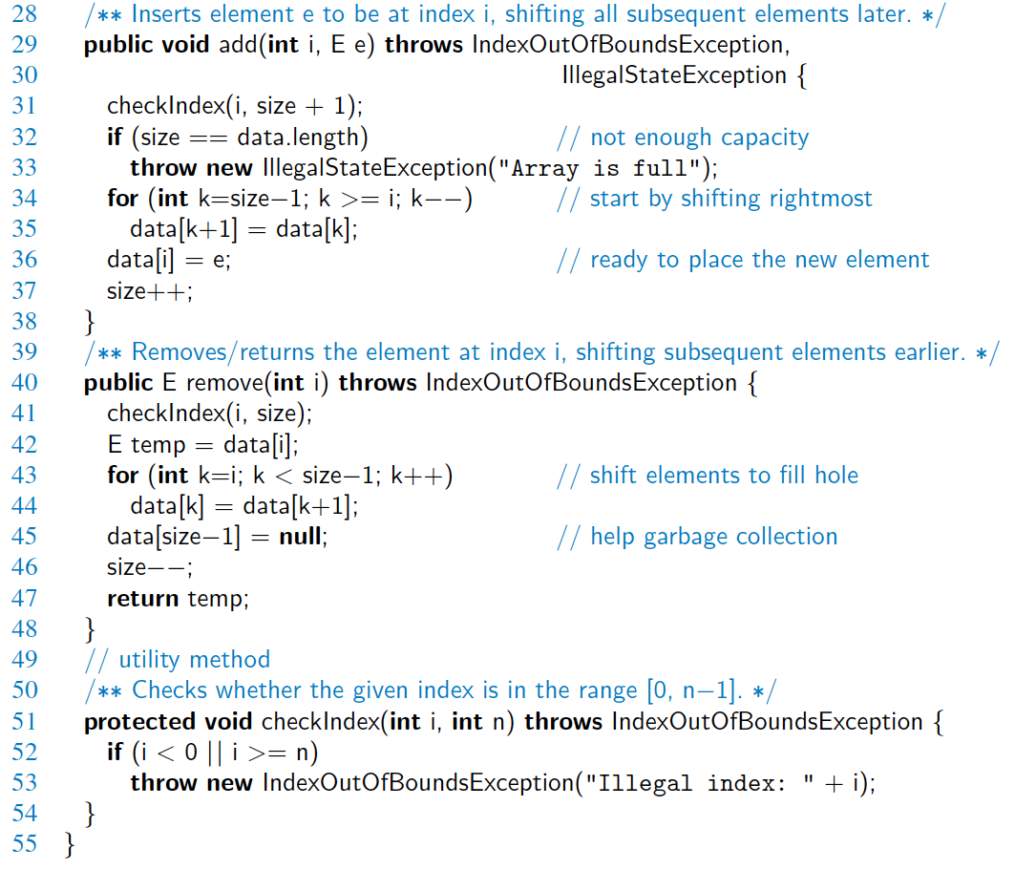

Slide 14
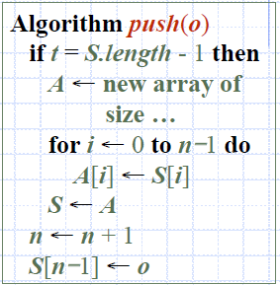
Growable (expandible) array list basada en arreglo
Dada la operación push(o) que agrega un elemento al final de la lista :
Cuando el arreglo está lleno, lo reemplazamos por uno más largo
¿Cuanto de largo?
Estrategia Incremental: se incrementa un tamaño constante c
Estrategia de duplicación: el doble del tamaño

Slide 15
Growable (expandible) array list basada en arreglo
Dada la operación push(o) que agrega un elemento al final de la lista :
Cuando el arreglo está lleno, lo reemplazamos por uno más largo
¿Cuanto de largo?
Estrategia Incremental: se incrementa un tamaño constante c
Estrategia de duplicación: el doble del tamaño

Slide 16
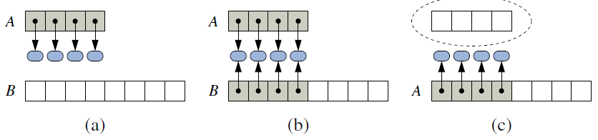
Growable (expandible) array list basada en arreglo

Slide 17
Comparación de estrategias
Comparemos la estrategia incremental y la de duplicación analizando el tiempo total T(n) necesario para ejecutar una serie de n operaciones push
De esta manera, hay muchas operaciones de inserción simples para cada una de las costosas (las de duplicar el arreglo). Este hecho nos permite mostrar que una serie de operaciones push en un arreglo dinámico inicialmente vacío es eficiente en términos de su tiempo total de ejecución.
Asumimos que iniciamos con una lista vacía representado por un arreglo creciente de tamaño 1
Llamamos tiempo amortizado de una operación push, al promedio de tiempo que toma una operación push sobre la serie de operaciones, ej., T(n)/n

Slide 18
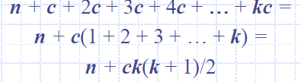
Análisis de la estrategia incremental
Sobre las n operaciones push, reemplazamos el arreglo k = n/c , donde c es una constante
El tiempo total T(n) de una serie de n operaciones push
Si c es una constante, T(n) es O(n + k²),
así, el tiempo amortizado de una operación push es O(n)
Notes:
Supongamos que un dólar cibernético es suficiente para pagar la ejecución de cada operación de inserción en L, excluyendo el tiempo invertido en hacer crecer el arreglo.
Además, supongamos que hacer crecer el arreglo desde el tamaño k hasta el tamaño 2k requiere k ciberdólares , por el tiempo invertido en inicializar la nueva matriz. Cobraremos tres ciberdólares por cada operación push. Por lo tanto, cobramos en exceso cada operación de inserción que no causa un desbordamiento de dos ciberdólares.

Slide 19
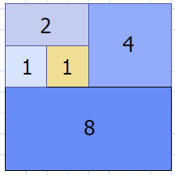
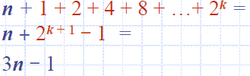
Análisis de la estrategia de doblar
El tiempo total T(n) de una serie n operaciones push es proporcional a:
T(n) es O(n)
El tiempo amortizado de cada operación push es O(1)

Slide 20
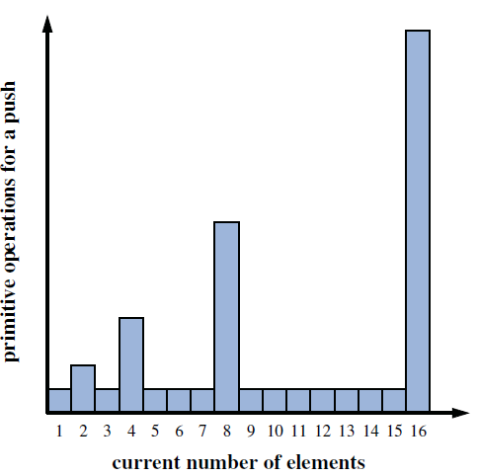
Análisis de la estrategia de doblar
StringBuilder class

Slide 21
Positional List
Un documento de texto puede verse como una larga secuencia de caracteres.
Un procesador de texto utiliza la abstracción de un cursor para describir una posición.
Sin el uso explícito de un índice entero, lo que permite operaciones como "eliminar el carácter en el cursor" o "insertar un nuevo carácter justo después del cursor".
Además, es posible que podamos referirnos a una posición inherente dentro de un documento, como el comienzo de un capítulo en particular, sin depender de un índice de caracteres (o incluso un número de capítulo) que puede cambiar a medida que evoluciona el documento.
Notes:
Nuestro objetivo es diseñar un tipo de datos abstracto que proporcione al usuario una forma de referirse a elementos en cualquier lugar de una secuencia y realizar inserciones y eliminaciones arbitrarias.
Esto nos permitiría describir de manera eficiente acciones tales como una persona que decide dejar la línea antes de llegar al frente, o permitir que un amigo “corte” en la línea justo detrás de él o ella.

Slide 22
Positional List
TAD lista de posiciones: proporciona una abstracción general de una secuencia de elementos con la capacidad de identificar la ubicación de un elemento.
Una posición actúa como un marcador o token dentro de una lista de posición más amplia.
Una posición p no se ve afectada por cambios en otra parte de una lista; la única manera en que una posición se convierte en no válida es si se emite un comando explícito para eliminarlo.
Una instancia de posición es un objeto simple, que sólo admite el siguiente método:
P.getElement (): Devuelve el elemento almacenado en la posición p.
Notes:
Nuestro objetivo es diseñar un tipo de datos abstracto que proporcione al usuario una forma de referirse a elementos en cualquier lugar de una secuencia y realizar inserciones y eliminaciones arbitrarias.
Esto nos permitiría describir de manera eficiente acciones tales como una persona que decide dejar la línea antes de llegar al frente, o permitir que un amigo “corte” en la línea justo detrás de él o ella.

Slide 23
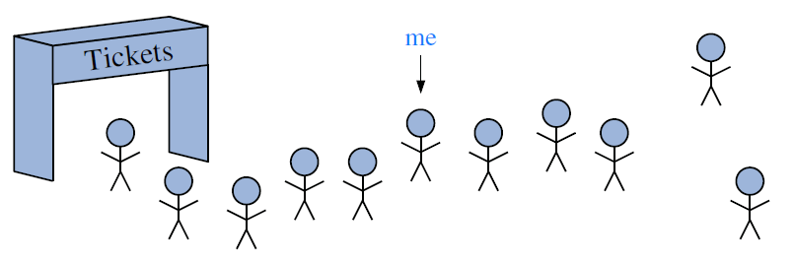
Positional List
Notes:
Los índices no son una buena abstracción para describir una vista más local de una posición en una secuencia, porque el índice de una entrada cambia con el tiempo debido a inserciones o eliminaciones que ocurren antes en la secuencia.
Puede que no sea conveniente describir la ubicación de una persona que espera en la fila basándose en el índice, ya que eso requiere saber con precisión qué tan lejos está esa persona del frente de la fila.

Slide 24
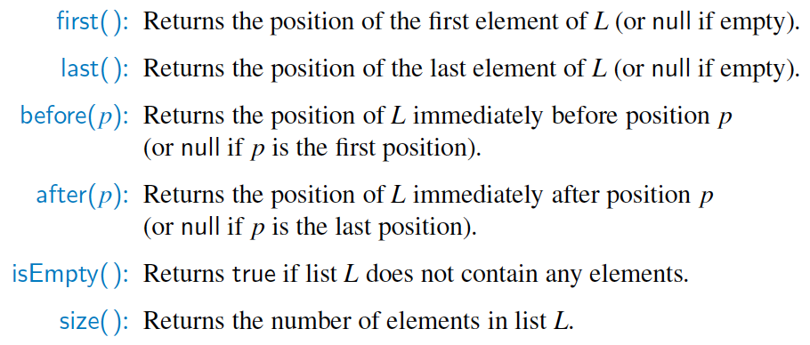
TAD Positional List
Métodos de acceso:

Slide 25
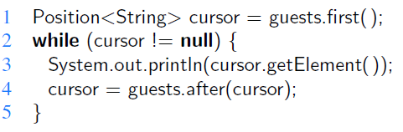
Recorrido de Positional List
Avanza al siguiente elemento de la lista

Slide 26
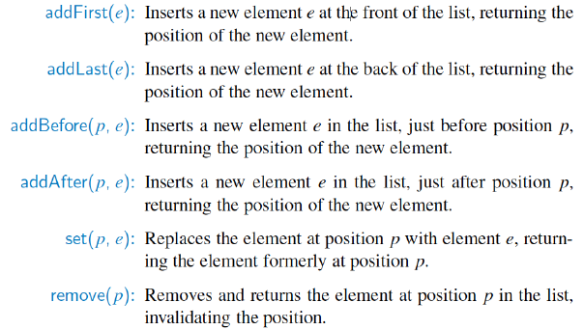
TAD Positional List
Métodos de actualización:

Slide 27
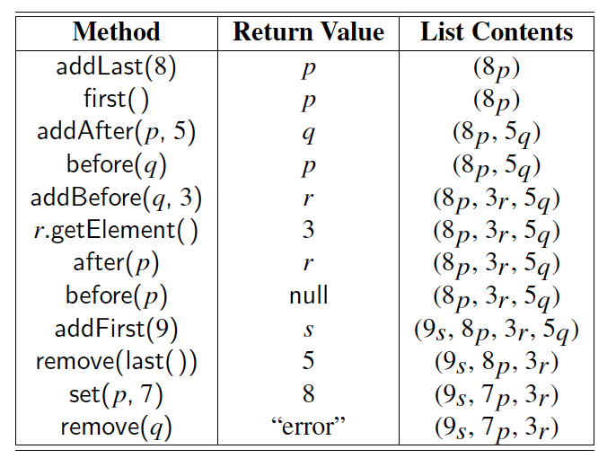
Ejemplo
(Java Position interface)

Slide 28
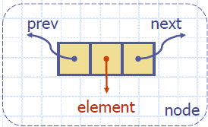
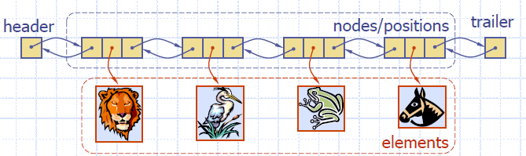
Implementación de Positional List
La forma más natural es con una lista doblemente enlazada
0
1
2
3

Slide 29
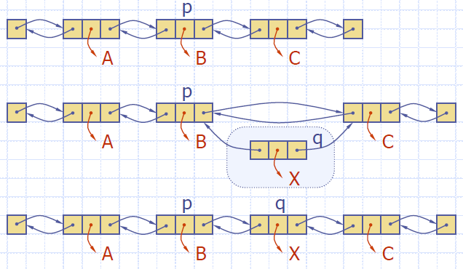
Inserción
Inserta un nodo nuevo, q, entre p y su sucesor

Slide 30
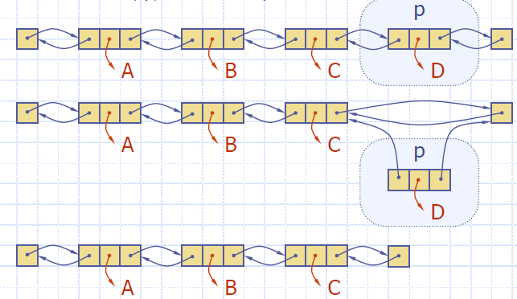
Eliminación
Elimina un nodo, p, de la lista doble enlazada
Ver código pag. 277

Slide 31
Implementación Positional List
Implementación con arreglo
Posición
Recuerde que las posiciones en una lista posicional siempre deben definirse en relación con sus posiciones vecinas, no con sus índices
Notes:
Podemos implementar una lista posicional L usando una arreglo A para el almacenamiento, pero es necesario tener cuidado al diseñar objetos que servirán como posiciones. A primera vista, parecería que una posición p solo necesita almacenar el índice i en el que se almacena su elemento asociado dentro del arreglo. Entonces podemos implementar el método getElement(p) simplemente devolviendo A[i]. El problema con este enfoque es que el índice de un elemento e cambia cuando ocurren otras inserciones o eliminaciones antes de él. Si ya hemos devuelto una posición p asociada con el elemento e que almacena un índice i desactualizado para un usuario, se accedería a la celda de arreglo incorrecta cuando se usara la posición. (Recuerde que las posiciones en una lista posicional siempre deben definirse en relación con sus posiciones vecinas, no con sus índices).
Por lo tanto, si vamos a implementar una lista posicional con un arreglo, necesitamos un enfoque diferente. Recomendamos la siguiente representación. En lugar de almacenar los elementos de L directamente en el arreglo A, almacenamos un nuevo tipo de objeto de posición en cada celda de A. Una posición p almacena el elemento e así como el índice actual i de ese elemento dentro de la lista. Tal estructura de datos se ilustra en la Figura 7.8.

Slide 32
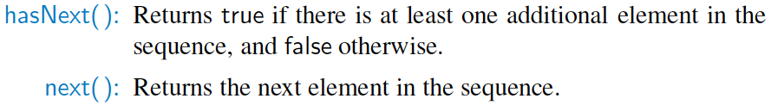
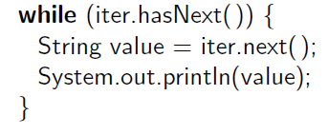
Iterators (iteradores)
Un iterador es un patrón de diseño de software que abstrae el proceso de recorrido (scanning), de a un elemento a la vez, a través de una secuencia de elementos.
java.util.Iterator está definida la interfaz:
Notes:
Una única instancia de iterador admite solo una pasada a través de una colección; se pueden realizar llamadas a next hasta que se hayan informado todos los elementos, pero no hay forma de "restablecer" el iterador al comienzo de la secuencia. Sin embargo, una estructura de datos que desee permitir iteraciones repetidas puede admitir un método que devuelve un nuevo iterador cada vez que se llama. Para proporcionar una mayor estandarización, Java define otra interfaz parametrizada, denominada Iterable, que incluye el siguiente método único: iterator( ): Returns an iterator of the elements in the collection.

Slide 33
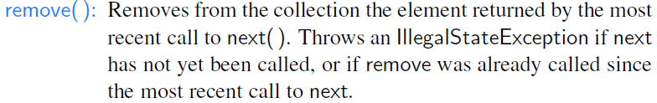
Iterators (iteradores)
Es soportado por algunos iteradores el método:
Si no se admite la eliminación, se genera una excepción UnsupportedOperationException.
En este curso trataremos de no usar este método

Slide 34
La interfaz Iterable
Java define una interfaz parametrizada, denominada Iterable, que incluye el siguiente método único:
Iterator(): Devuelve un iterador de los elementos de la colección.
Una instancia de una clase de colección típica en Java, como ArrayList, es iterable (¡pero no es un iterador!); Produce un iterador para su colección como valor de retorno al invocar el método iterator().
Cada llamada a iterator() devuelve una nueva instancia de iterador, permitiendo así recorridos múltiples (incluso simultáneos) de una colección.

Slide 35
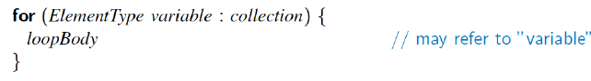
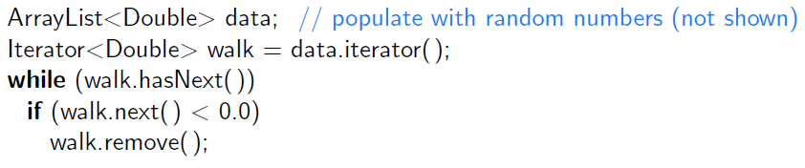
El loop “for-each”
La clase Java Iterable también juega un papel fundamental en el apoyo de la sintaxis del bucle "for-each":
Ver código iterations con clase ArrayList
Notes:
Una instancia de una clase de colección típica en Java, como ArrayList, es iterable (pero no es en sí misma un iterador); produce un iterador para su colección como valor de retorno del método iterator(). Cada llamada a iterator() devuelve una nueva instancia de iterador, lo que permite recorridos múltiples (incluso simultáneos) de una colección.
La clase Iterable de Java también juega un papel fundamental en el soporte de la sintaxis del ciclo "for-each" (descrita en la Sección 1.5.2). La sintaxis del bucle,

Slide 36
El loop “for-each”
Iterator<ElementType> iter = collection.iterator( );
while (iter.hasNext( )) {
ElementType variable = iter.next( );
loopBody // may refer to ”variable”
}

Slide 37
Implementando iteradores
snapshot (instantáneo) iterator mantiene su propia copia privada de la secuencia de elementos. O(n)
lazy (perezoso) iterator es aquel que no realiza una copia inicial, sino que la realiza solo cuando se llama al método next() para solicitar otro elemento. O(1)
Notes:
Un iterador de instantáneas (snapshop) mantiene su propia copia privada de la secuencia de elementos, que se construye en el momento en que se crea el objeto iterador. Registra efectivamente una “instantánea” de la secuencia de elementos en el momento en que se crea el iterador y, por lo tanto, no se ve afectado por ningún cambio posterior que pueda ocurrir en la colección primaria. La implementación de iteradores de instantáneas tiende a ser muy fácil, ya que requiere un recorrido simple de la estructura primaria. La desventaja de este estilo de iterador es que requiere O (n) tiempo y O (n) espacio auxiliar, al momento de la construcción, para copiar y almacenar una colección de n elementos.
Un iterador perezoso es uno que no realiza una copia inicial, sino que realiza un recorrido por partes de la estructura primaria solo cuando se llama al método next() para solicitar otro elemento. La ventaja de este estilo de iterador es que normalmente se puede implementar, por lo que el iterador requiere solo O(1) espacio y O(1) tiempo de construcción. Una desventaja (o característica) de un iterador perezoso es que su comportamiento se ve afectado si se modifica la estructura primaria (por medios distintos al método de eliminación del propio iterador) antes de que se complete la iteración. Muchos de los iteradores en las bibliotecas de Java implementan un comportamiento de "falla rápida" que invalida inmediatamente dicho iterador si su colección subyacente se modifica inesperadamente.

Slide 38
Ejemplo lazy
Implementamos iteradores perezosos para ambas: ArrayList LinkedPositionalList, incluyendo el soporte para la operación de eliminación (pero sin ninguna garantía de falla rápida).

Slide 39
Iteraciones con la clase ArrayList

Slide 40
Iteraciones con la clase ArrayList

Slide 41
Iteraciones con la clase ArrayList

Slide 42
Iteraciones con la clase LinkedPositionalList

Slide 43
Iteraciones con la clase LinkedPositionalList

Slide 44
Iteraciones con la clase LinkedPositionalList

Slide 45
Análisis Complejidad

Slide 46
Framework de colecciones de Java

Slide 47
Algoritmos basados en listas en el framework de colecciones de Java
Conversión de Listas en Arreglos
toArray( ): retorna un arreglo de elementos del tipo de objetos que contiene la colección.
asArray(A): retorna un arreglo de elementos del mismo tipo que contiene la colección A, conteniendo todos los elementos de ella.
Conversión de Arreglos en Listas
asList(A): retorna una lista que representa el arreglo A, con los mismos tipos de elementos que A.
Integer[ ] arr = {1, 2, 3, 4, 5, 6, 7, 8};
List<Integer> listArr = Arrays.asList(arr);

Slide 48
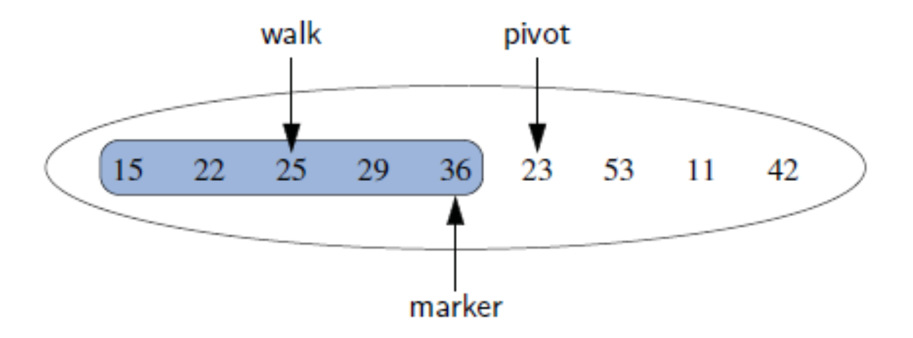
Inserción ordenada en lista posicional
add
X
remove
Notes:
Mantenemos una variable denominada marcador que representa la posición más a la derecha de la parte actualmente ordenada de una lista. Durante cada pasada, consideramos la posición justo después del marcador como el pivote y consideramos dónde pertenece el elemento del pivote en relación con la parte ordenada; usamos otra variable, llamada caminar, para movernos hacia la izquierda desde el marcador, siempre que quede un elemento precedente con un valor mayor que el del pivote. En la figura 7.9 se muestra un diagrama de una configuración típica de estas variables. Una implementación Java de esta estrategia se da en el Código 7.15.

Slide 49
Inserción ordenada en lista posicional

Slide 50
Bibliografía
Data Structures and Algorithms in Java™. Sixth Edition. Michael T. Goodrich, Department of Computer Science University of California. Roberto Tamassia, Department of Computer Science Brown University. Michael H. Goldwasser, Department of Mathematics and Computer Science Saint Louis University. Wiley. 2014.
https://www.geeksforgeeks.org/

